Slide 1
SISTEMAS ADMINISTRATIVOS

Slide 2
Conceptos que distinguen a la teoría general sistemas
Interrelación e interdependencia
Totalidad
Teleología
Los elementos que no están relacionados entre si no forman parte del sistema
Sistema como una totalidad
Todos los componentes tienen objetivos implícitos que aseguran el objetivo final de la org.
Entropía:
Todos los elementos deben mantener el orden mediante la energía. Y la energía se refiere a incorporar información sobre los resultados para hacer ajustes y correcciones
Jerarquía y diferenciación
Regulación y control

Slide 3
Teoría de Sistemas vs. Otras teorías
Visión
Hacia el interior de la organización
Interés
Aspectos estructurales y procesos
Desvíos y errores específicos
Método
No aísla. Sintetiza con énfasis en relaciones
Aísla el problema y define hipótesis a resolver
Objetivos
Importan subsistemas y su relación sistema mayor
Mal definidos
Resultados
Diseño sistema
Mejoría de sistema
Desde el Sistema hacia el exterior de la organización
La metodología de diseño de sistemas opone a la metodología tradicional.

Slide 4
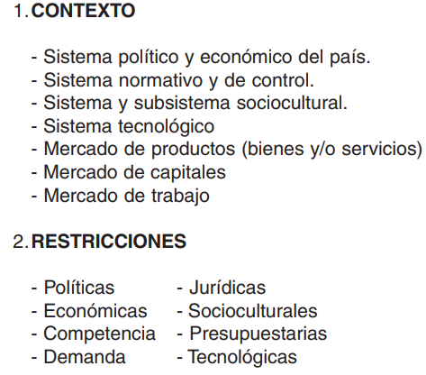
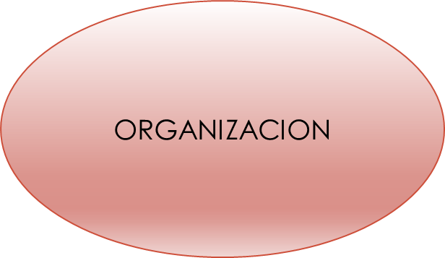
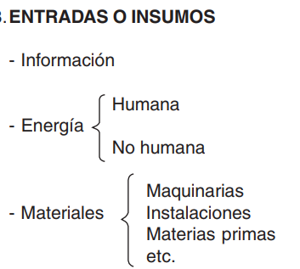
Macroentorno
Ramo del negocio
Org. De
Influencia
Entes de Control, Sindicatos, Cámaras,
Comunidad
Gerencia
Competidores
Gente
Info.
ENTRADA
Tecn
PROCESO
SALIDA
Oper.
Desempeño
Clientes
Propietarios
TIEMPO

Slide 5
Aporte de la T.S a la Administración
Complejidad
Artificialidad
Apertura
NUEVO PARADIGMA
La organización o empresa como sistema integrado
(Modelo procesal, adaptativo complejo)

Slide 6
APORTES
Definición de límites: todos los sistemas o subsistemas que se ven afectadas por la E/S
Focalización de objetivos: conciliar los objetivos de la organización con las demandas del contexto
Estructuración de los subsistemas: agrupar las actividades con objetivos afines
Evaluación de desempeño: E/PROCESO/SALIDA, mecanismo de retroalimentación y control para eficiencia de subsistemas y sistema general
Dirección y diseño de sistemas

Slide 7
Partes del sistema
El individuo.
La organización formal.
La organización informal
La tecnología.
El entorno socioeconómico
La interdependencia.
La personalidad del hombre implica motivaciones, actitudes y conducta.
La disposición de funciones y jerarquías, la descripción escrita de tareas, obligaciones, derechos, dependencias, relaciones, etc. es necesaria e indispensablemente una de las partes del sistema.
. Es el área más importante de la organización pues es precisamente en ella donde tienen lugar las relaciones entre los individuos y los grupos.
Importante agente de cambio social; modificador de los objetivos de las organizaciones,
. En ese medio es donde obtienen sus recursos (hombres, dinero, etc.) y es a ese medio donde enfocan sus objetivos. Es ese medio el que requiere sus bienes y servicios.
La interdependencia no es una de las partes del sistema. Simplemente si la interdependencia no existiera las partes no sobrevivirían.

Slide 8
Los procesos que encadenan y unifican a las partes
Las comunicaciones actúan como mecanismos de coordinación y control, además de proveer estímulos para la ejecución de acciones. Las comunicaciones su finalidad es el funcionamiento coherente de las partes.
El equilibrio la organización se adopta y absorbe el cambio social, por una parte, y por la otra, reajusta el funcionamiento de sus partes cuando se producen deterioros o innovaciones internas. El equilibrio es, por lo tanto, el proceso que mantiene el sincronismo frente a cambios externos y/o internos.
Las decisiones: son el resultado de las interacciones entre los individuos y sus actitudes y los requerimientos de las organizaciones. La comunicación produce coherencia, el equilibrio permite el avance frente a los cambios y la decisión logra que la organización marche hacia sus objetivos, no desviándose del camino óptimo, o de otro, planificado así aun cuando no optimice sus insumos y productos.

Slide 9
Subsistemas básicos de la organización u empresa según TS
SUBSISTEMA POLÍTICO
Dueños, personas que forman parte de la realidad de la Organización: Accionistas, Directores, Presidente, hasta el Gerente General
Fijar el objetivo, las estrategias, los fines, las metas básicas de la organización
SUBSISTEMA DECISORIO
Gerentes de Áreas
Las decisiones tácticas, por ejemplo: incorporación de máquinas, selección de cierto personal, cambio de vendedores, etc
SUBSISTEMA OPERATIVO
SUBSISTEMA ADMINISTRATIVO
Adopta las decisiones operativas. Son las decisiones de todos los días que no afectan demasiado al objetivo final de la empresa
Jefes de sección
Este modelo está formado por todas las herramientas y técnicas que crea la Administración para manejarla: las comunicaciones, los sistemas de información, de control, de influencias, etc.

Slide 10
Sistemas administrativos
Es el “medio” a través del cual las decisiones de política o estratégicas adoptadas por los niveles superiores de la Organización, se concretan en una serie de múltiples decisiones en los niveles medio e inferiores que resuelven casos individuales y que a través de la conformación de rutinas de trabajo y procesos de comunicación van configurando la actividad administrativa total de la Organización.

